Slide 1

Sistema de Seguimiento de Clientes
PROYECTO FINAL 2012
Naredo – Bartomioli

Slide 2

Agenda
Características del Sistema
Riesgos de Mayor Impacto
CUs más Representativos
Estado del Proyecto
Alternativas de Solución

Slide 3
Características del Sistema I
Seguimiento de Clientes
Aplicado sobre Productos y/o Servicios
Brindar promociones personalizadas
Utilización de técnicas de BI
Aplicación móvil para toma de pedidos

Slide 4
Características del Sistema II
FUNCIONES INCLUIDAS
Seguimiento de Clientes
Elaboración de Informes
Aplicación móvil
Elaboración de ofertas personalizadas
FUNCIONES EXCLUIDAS
Procesos Contables/Financieros
ABM de Productos y Clientes
Elaboración de recorridos para vendedores

Slide 5
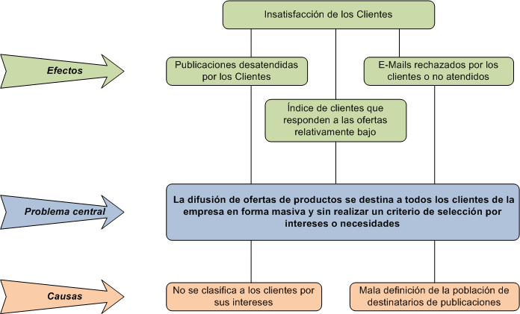
Características del Sistema III
Árbol de Problemas

Slide 6
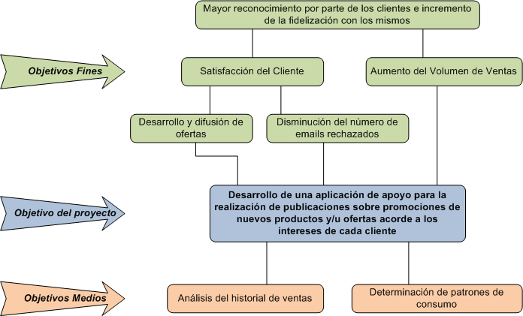
Características del Sistema IV
Árbol de Objetivos

Slide 7











Características del Sistema V
Productos
Anuncios promocionales
sectorizados
Base de Datos
Clientes
Nuevo!
-30%
Promociones
Compras
Análisis de datos
Marketing

Slide 8

Alternativas de Solución I
ERP Allways (Neosistemas SRL)
ERP & CRM Táctica (TácticaSoft)
ERP Logic Class (CASE Logic Control)

Slide 9

Alternativas de Solución II
ASPECTOS ANALIZADOS POR PROPUESTA
Costo inicial.
Costo de mantenimiento.
Puesta en marcha.
Funcionalidades soportadas.
Integración con el Sistema actual.

Slide 10

Riesgos de mayor impacto I
Pérdida de información contenida en soporte de datos
Estrategia de Mitigación: Minimizar el impacto, utilizando una BD propia y efectuando BackUps.
Ventajas: se asegura la integridad de los datos y se reduce la influencia en la performance del Sistema actual.
Desventajas: se requiere una frecuencia definida para actualizar la información de la BD del Sistema a desarrollar.

Slide 11
Riesgos de mayor impacto II
Falta de experiencia en el manejo de las herramientas
Estrategia de Mitigación: Minimizar el impacto, mediante una Investigación de herramientas y tecnologías a aplicar y capacitación sobre las mismas.
Ventajas: reducción de probabilidad de ocurrencia, detectar debilidades personales relacionadas al riesgo.
Desventajas: requerir tiempo extra para completar tareas afines debido a la falta de conocimiento del equipo.

Slide 12
Riesgos de mayor impacto III
Tardía o errónea detección de requerimientos en etapas avanzadas del proyecto
Estrategia de Mitigación: Aceptar contingencia. Desarrollo de un plan de contingencia que especifique el modo de actuar en caso de que se materialice el riesgo.
Ventajas: Poder efectuar una correcta toma de decisiones y abordar el problema de forma dinámica dando una rápida respuesta.
Desventajas: No será posible definir la totalidad de las prioridades de cada una de las tareas.

Slide 13
CUs más Representativos
Confeccionar anuncios
Realizar seguimiento de Clientes
Registrar pedido de Clientes

Slide 14

Estado del Proyecto I
ENTREGA 1 | ESTADO
Análisis de la Organización | Completo
Análisis de Objetivos | Completo
Resumen de apostadores y usuarios | Completo
Propuesta de alternativas de solución | Completo
Comparación de propuestas | Completo
ENTREGA 2 | ESTADO
Análisis de Factibilidad | Completo
Determinación del precio y forma de pago | Completo
Confección de Presupuesto | Completo
Confección del Contrato de Servicios | Completo

Slide 15
Estado del Proyecto II
ENTREGA 3 (1° Parte) | ESTADO
Definición de metodología de desarrollo a utilizar | Completo
Análisis de riesgos | Completo
ANÁLISIS
Listado y descripción de actores SI | Completo
Diagramas de actividad | Completo
Descripción en formato completo de los casos de uso | Completo
Listado de CU | Completo
Diagramas de Clases de Análisis de CU | Incompleto
Diagrama de colaboración de CU | Completo
Cálculo del tamaño del sistema | Completo
Elaboración del diagrama de Gantt | Completo

Slide 16
Estado del Proyecto III
ENTREGA 3 (2° Parte) | ESTADO
DISEÑO
Diagramas de Clase de Diseño y de Secuencia | Incompleto
Modelo de Despliegue | Incompleto
Modelo de Bases de Datos | Incompleto
Interfaces de usuario | Completo
Prototipo | No iniciado
ENTREGA REGULARIZACIÓN | ESTADO
Desarrollo y Testing | No iniciado
Capacitación | No iniciado

Slide 17
FIN
PROYECTO FINAL 2012
Naredo – Bartomioli

